Slide 1
Кислотні дощі
Підготувала
Учениця 11-А класу
Гребінківської гімназії
Мороз Дарина

Slide 2
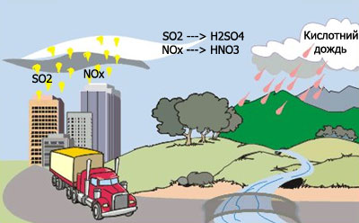
Кислотний дощ — це усі види метеорологічних опадів: дощ, сніг, град, туман, дощ зі снігом, — кислотність яких вища від нормальної.

Slide 3
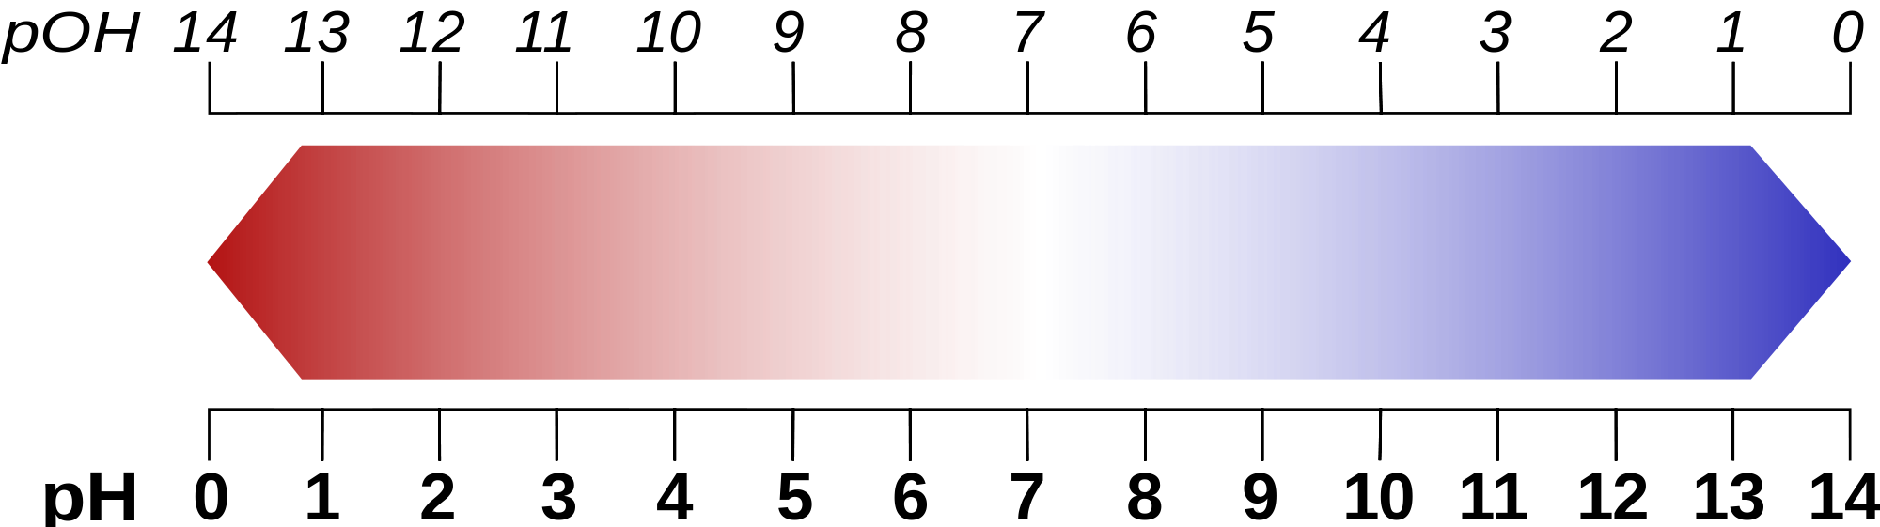
Мірою кислотності є значення рН, якщо кислотність води нижче 5,5, то опади вважаються кислотними.

Slide 4
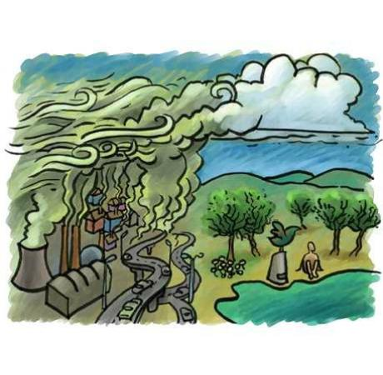
Джерела викидів речовин, через які утворюються кислотні дощі: теплові електростанції, автотранспорт, металургійні і хімічні підприємства, авіація.

Slide 5

Причиною виникнення кислотних дощів є сірчастий газ, який виникає у наслідок спалювання нафти, сланців, виробницті металів та сірчаної кислоти. В атмосфері він зєднується з прами води і утворює срічану кислоту - основний токсичний компонент кислотних дощів.

Slide 6
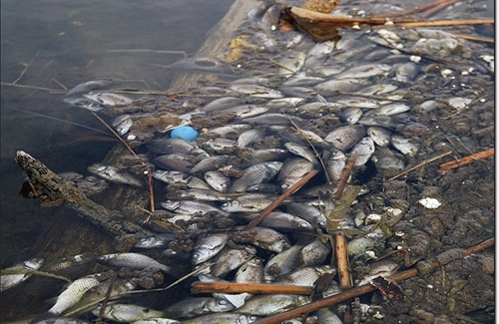
У водяних екосистемах кислотні опади викликають загибель риб та інших водяних мешканців.

Slide 7
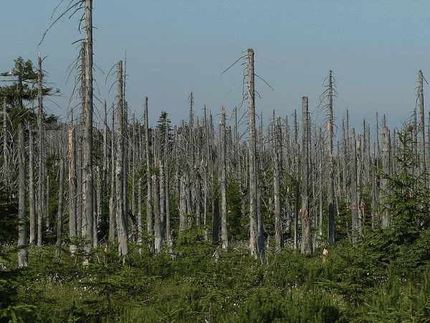
Разом із загибеллю озер стає очевидною і деградація лісів.

Slide 8
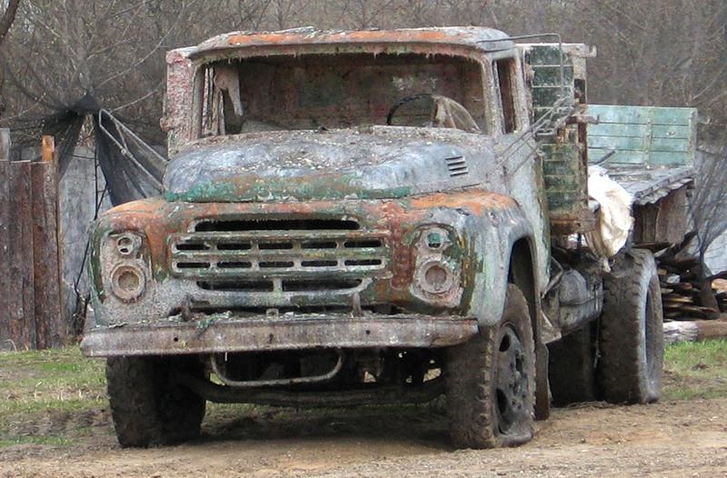
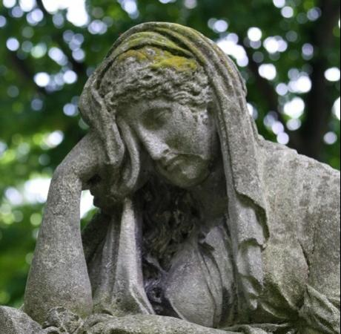
Кислотні дощі роз'їдають метали, фарби, синтетичні з'єднання, руйнують архітектурні пам'ятники.

Slide 9
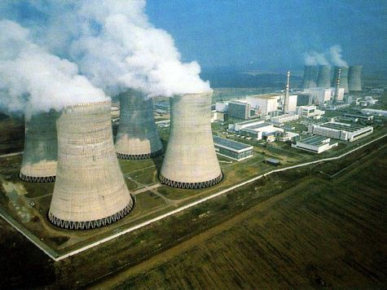
Для боротьби з кислотними дощами необхідно направити зусилля на скорочення викидів кислотоутворюючих речовин вугільними електростанціями.

